Slide 1
NHIỆT LIỆT CHÀO MỪNG CÁC THẦY CÔ VỀ DỰ TIẾT CHUYÊN ĐỀ MÔN TIN HỌC LỚP 4

Slide 2
KHỞI ĐỘNG

Slide 3
AI NHANH
AI ĐÚNG

Slide 4
Phần mềm soạn thảo văn bản KHÔNG giúp em làm được công việc gì sau đây?
A. Tạo và lưu được tệp văn bản, mở được tệp đã lưu để xem và sửa.
B. Chèn được ảnh vào trong văn bản và có thể thay đổi kích thước, vị trí của ảnh.
C. Sửa được văn bản với các thao tác chọn, xoá, sao chép, di chuyển khối văn bản.
D. Chuyển đổi được văn bản tiếng Việt sang tiếng Anh.
Đáp án: D. Chuyển đổi được văn bản tiếng Việt sang tiếng Anh.
4
2
8
1
5
3
6
7
10
Hết giờ
9

Slide 5
CHỦ ĐỀ E2: TẬP SOẠN THẢO VĂN BẢN BÀI 7: THỰC HÀNH TỔNG HỢP CHỦ ĐỀ SOẠN THÀO VĂN BẢN

Slide 6
LUYỆN TẬP

Slide 7
1
Thực hành các thao tác cơ bản với tệp và khối văn bản.
THỰC HÀNH TỔNG HỢP
Thực hành tạo tệp văn bản để viết về một chủ đề, có ảnh minh họa.
2

Slide 8
THỰC HÀNH TỔNG HỢP
1
Thực hành các thao tác cơ bản với tệp và
khối văn bản.

Slide 9
Em hãy thực hiện các công việc sau:

Slide 10
Hướng dẫn thực hành:

Slide 11
HẾT GIỜ RỒI
BẮT ĐẦU
TÍNH GIỜ
Học sinh thực hành cá nhân

Slide 12
Sản phẩm:
Sau khi học sinh thực hành xong, giáo viên chọn một số sản phẩm đẹp để khen ngợi và trình chiếu cho cả lớp xem.

Slide 13
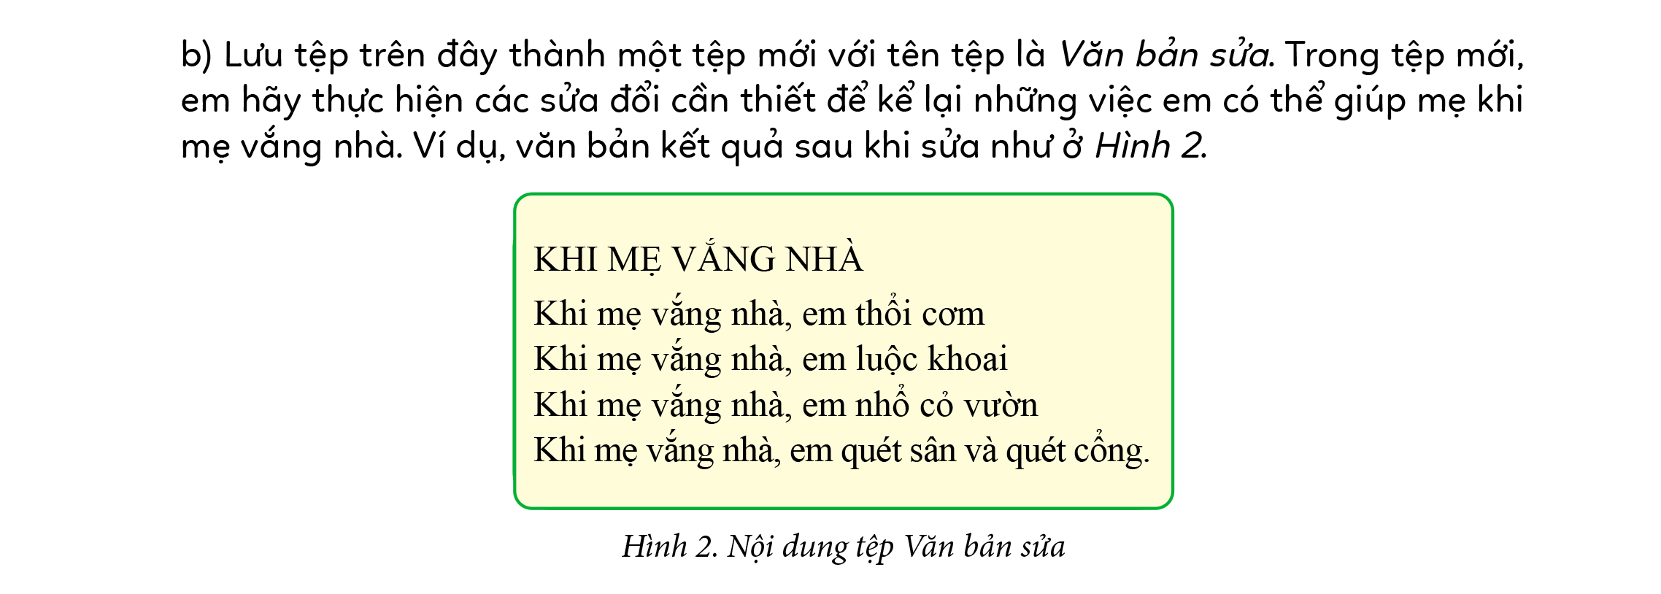
Em hãy thực hiện các công việc sau:

Slide 14
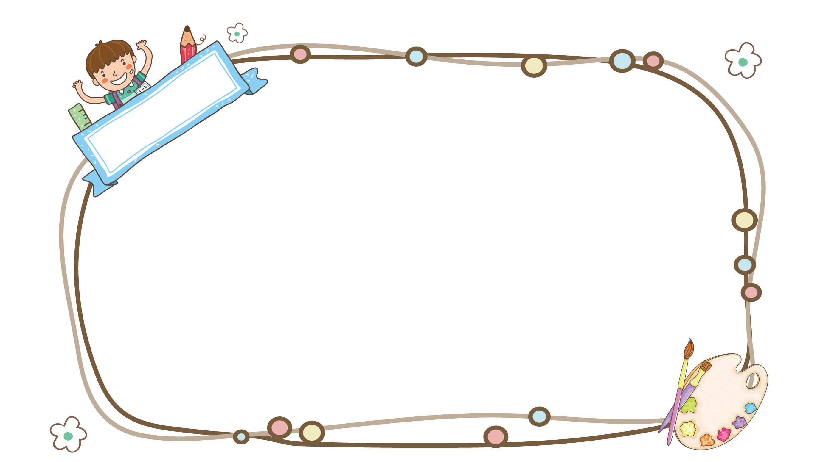
Hướng dẫn thực hành

Slide 15
HẾT GIỜ RỒI
BẮT ĐẦU
TÍNH GIỜ
Học sinh thực hành cá nhân

Slide 16
Sản phẩm:
Sau khi học sinh thực hành xong, giáo viên chọn một số sản phẩm đẹp để khen ngợi và trình chiếu cho cả lớp xem.

Slide 17
Thực hành tổng hợp
Thực hành tạo tệp văn bản để viết về một chủ đề, có ảnh minh họa.
2

Slide 18
Em hãy thực hiện các công việc sau:

Slide 19
Hướng dẫn thực hành:

Slide 20
HẾT GIỜ RỒI
BẮT ĐẦU
TÍNH GIỜ
Học sinh thực hành cá nhân

Slide 21
Em hãy thực hiện công việc sau:

Slide 22
Hướng dẫn thực hành:

Slide 23
HẾT GIỜ RỒI
BẮT ĐẦU
TÍNH GIỜ
Học sinh thực hành cá nhân

Slide 24
Em hãy thực hiện công việc sau:

Slide 25
Hướng dẫn thực hành:

Slide 26
BẮT ĐẦU TÍNH GIỜ
HẾT GIỜ RỒI
Thực hành cá nhân

Slide 27
Sản phẩm:
Sau khi học sinh thực hành xong, giáo viên chọn một số sản phẩm đẹp để khen ngợi và trình chiếu cho cả lớp xem.

Slide 28
VẬN DỤNG

Slide 29
Em hãy tạo một số sản phẩm là một tệp văn bản với nội dung là một khổ thơ (hoặc một đoạn của một câu chuyện) trong môn Tiếng Việt. Sau đó, hãy chèn ảnh phù hợp vào văn bản. Lưu tệp vào thư mục Tap soan thao với tên tệp được đặt theo tên bài thơ (hoặc tên câu chuyện).

Slide 30
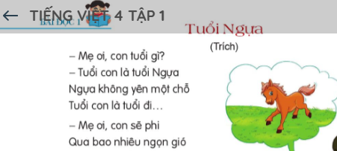
Ví dụ:

Slide 31
BẮT ĐẦU TÍNH GIỜ
HẾT GIỜ RỒI
Thực hành cá nhân

Slide 32
Sản phẩm:
Sau khi học sinh thực hành xong, giáo viên chọn một số sản phẩm đẹp để khen ngợi và trình chiếu cho cả lớp xem.

Slide 33
XIN CÁM ƠN CÁC THẦY CÔ GIÁO
VÀ CÁC EM HỌC SINH

